Slide 1
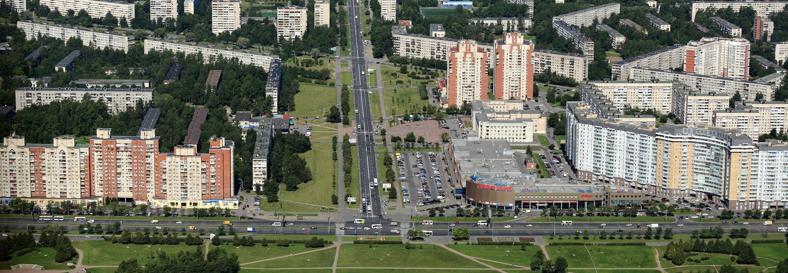
2023

Slide 2
СОДЕРЖАНИЕ
Глоссарий.
Основные характеристики Муниципального образования.
О бюджетной системе.
Основные направления бюджетной и налоговой политики на 2023 год и плановый период 2024-2025 гг.
4.1 Основные цели и задачи бюджетной политики на 2023 год и плановый период 2024-2025 гг.
4.2 Приоритеты политики расходования бюджетных средств.
4.3 Совершенствование контроля за целевым и эффективным использованием бюджетных средств.
4.4 Основные направления налоговой политики.
5. Основные характеристики бюджета.
6. Перечень муниципальных программ.
7. Мероприятия в области социальной политики.
8. Участие граждан в бюджетном процессе.
9. Формирование бюджета Муниципального образования №72.
10. Основные характеристики бюджета.
11. Контактная информация.

Slide 3
ГЛОССАРИЙ
Бюджет - форма образования и расходования денежных средств, предназначенных для финансового обеспечения задач и функций местного самоуправления.
Муниципальная программа – это документ муниципального планирования, представляющий собой комплекс взаимоувязанных по задачам, срокам и ресурсам мероприятий и инструментов, реализуемых органами местного самоуправления в целях достижения целей и задач социально-экономического развития муниципального образования в определенной сфере деятельности.
Дефицит бюджета – превышение расходов бюджета над его доходами.
Дотации - межбюджетные трансферты, предоставляемые на безвозмездной и безвозвратной основе без установления направлений их использования.
Доходы бюджета – поступающие в бюджет денежные средства.
Расходы бюджета – выплачиваемые из бюджета денежные средства.
Межбюджетные трансферты - средства, предоставляемые одним бюджетом бюджетной системы Российской Федерации другому бюджету бюджетной системы Российской Федерации.
Профицит бюджета – превышение доходов бюджета над его расходами.
Расходные обязательства - обусловленные законом, иным нормативным правовым актом, договором или соглашением обязанности муниципального образования или действующего от его имени казенного учреждения предоставить физическому или юридическому лицу, иному публично-правовому образованию, субъекту международного права средства из местного бюджета.
Субвенции - межбюджетные трансферты, предоставляемые бюджету субъектов Российской Федерации в целях финансового обеспечения расходных обязательств субъектов Российской Федерации и (или) муниципальных образований, возникающих при выполнении полномочий Российской Федерации, переданных для осуществления органам государственной власти субъектов Российской Федерации и (или) органам местного самоуправления в установленном порядке.

Slide 4
ОСНОВНЫЕ ХАРАКТЕРИСТИКИ МУНИЦИПАЛЬНОГО ОБРАЗОВАНИЯ №72
Муниципальный округ № 72 — муниципальное образование в составе Фрунзенского района Санкт-Петербурга
Площадь территории – 3,6 км²
Численность населения – 68 343 человек
Жилищный фонд — 177 зданий (общей площади более 2 млн м²)
Общеобразовательные школы — 13
Детские дошкольные учреждения — 14
Поликлиники — 3
Библиотеки — 2
Крупные торговые центры — 19
Предприятия бытового обслуживания — 13

Slide 8
ОСНОВНЫЕ НАПРАВЛЕНИЯ БЮДЖЕТНОЙ И НАЛОГОВОЙ ПОЛИТИКИ НА 2023 ГОД И ПЛАНОВЫЙ ПЕРИОД 2024-2025 ГОДОВ
Основные направления бюджетной и налоговой политики муниципального образования МО МО № 72 на 2023 год и на плановый период 2024 и 2025 годов определяют основные цели, задачи и направления бюджетной и налоговой политики муниципального образования МО МО № 72 (далее – бюджетная и налоговая политика) в области доходов и расходов бюджета, управления муниципальным финансами, муниципального контроля в финансово-бюджетной сфере и являются основой для составления проекта бюджета на 2023 год и на плановый период 2024 и 2025 годов.
При подготовке Основных направлений бюджетной и налоговой политики были учтены положения Указа Президента Российской Федерации от 7 мая 2018 г. № 204 «О национальных целях и стратегических задачах развития Российской Федерации на период до 2024 года», Послания Президента Российской Федерации Федеральному Собранию Российской Федерации от 21 апреля 2021 года, положения «Основных направлений бюджетной, налоговой и таможенно- тарифной политики Российской Федерации на 2023 год и на плановый период 2024-2025 годы», муниципальные программы муниципального образования МО № 72.
Цель - определение условий, используемых при составлении проекта бюджета, подходов к его формированию, основных характеристик и прогнозируемых параметров, а также обеспечение прозрачности и открытости бюджетного планирования.
Задачи - определение подходов к планированию доходов и расходов, источников финансирования местного бюджета.

Slide 9
Основные цели и задачи бюджетной политики на 2023 год и на плановый период 2024 и 2025 годов
Борьба с последствиями пандемии и содействие восстановлению экономики в условиях введенных санкций
Ранее поставленные цели бюджетной политики МО МО № 72: обеспечение устойчивости бюджетной системы Российской Федерации и безусловное исполнение принятых обязательств наиболее эффективным способом, не потеряли своей актуальности и должны быть достигнуты с учетом решения новых задач по преодолению существующих проблем.
Цель - обеспечение устойчивости бюджета МО МО № 72 и безусловное исполнение принятых обязательств наиболее эффективным способом.
При разработке Основных направлений бюджетной политики на местном уровне учитывается экономическая ситуация, сложившаяся в Российской Федерации на настоящий момент, и показатели проекта федерального бюджета.
Реализация принципа эффективности использования бюджетных средств предполагает обеспечение долгосрочной сбалансированности и устойчивости местного бюджета как ключевого звена бюджетной системы, что является важнейшей предпосылкой для сохранения финансовой стабильности, которая, в свою очередь, создает базовые условия для развития в социально-экономический сфере.

Slide 10
Основные цели и задачи бюджетной политики на 2023 год и на плановый период 2024 и 2025 годов
Для наиболее эффективного решения вопросов местного значения муниципальное образование применяет программный подход.
Муниципальные программы разрабатываются для реализации наиболее значимых задач муниципального образования.
Увеличение доли расходов на реализацию муниципальных программ в общей сумме расходов бюджета является одним из приоритетов бюджетной политики.
Переход к формированию бюджета на основе муниципальных программ предъявляет дополнительные требования к устойчивости бюджетной системы муниципального образования в части гарантированного обеспечения финансовыми ресурсами действующих расходных обязательств, прозрачного и конкурентного распределения имеющихся средств. Тем самым реализуется возможность полноценного применения программно-целевого метода реализации муниципальной политики, что создает прочную основу для системного повышения эффективности бюджетных расходов, концентрации всех ресурсов муниципального образования на важнейших направлениях деятельности.
В муниципальных программах следует более полно отразить комплекс мер и инструментов бюджетной политики, повысив тем самым их качество. Важно обеспечить дальнейшую интеграцию муниципальных программ в процесс бюджетного планирования, в том числе регламентировать процесс выделения дополнительных ресурсов, увязав его с достижением целей и результатов соответствующих программ. При этом необходимость исполнения полномочий в условиях жестких финансовых ограничений предполагает расширение полномочий ответственных исполнителей по перераспределению средств между мероприятиями программ.

Slide 11
Основные цели и задачи бюджетной политики на 2023 год и на плановый период 2024 и 2025 годов
Необходимо производить обязательную корректировку программ, имеющих низкие оценки эффективности по итогам отчетного года, а также порядка учета результатов оценки эффективности при формировании проекта бюджета и уточнении оценки расходов на более отдаленную перспективу.
Повышение уровня информационной прозрачности деятельности органов местного самоуправления, принимающих участие в подготовке, исполнении бюджета и составлении бюджетной отчетности, способствует повышению качества их работы и системы управления муниципальными финансами в целом.
Открытость бюджета - основа для повышения информированности и вовлеченности целевых аудиторий.

Slide 13
,

Slide 14
ПРИОРИТЕТЫ ПОЛИТИКИ РАСХОДОВАНИЯ БЮДЖЕТНЫХ СРЕДСТВ
Политика расходования бюджетных средств МО МО № 72 на 2023 год и на среднесрочную перспективу должна быть направлена на обеспечение решения приоритетных задач социально-экономического развития:
-осуществлять планирование бюджетных ассигнований исходя из безусловного исполнения действующих расходных обязательств. Принципиальные решения об их отмене, прекращении или реструктуризации должны вырабатываться по возможности до завершения формирования проекта бюджета;
-принимать новые расходные обязательства только при условии наличия финансовых ресурсов на весь период их действия и соответствия их приоритетным направлениям социально-экономического развития;
-формирование расходов бюджета муниципального образования должно производиться по программному принципу (следует обеспечить качественную разработку и своевременное утверждение муниципальных программ; программы должны соответствовать приоритетам и реальным возможностям бюджета муниципального образования, обеспечивать взаимосвязь с основными параметрами оказания муниципальных услуг)
-применять современные процедуры размещения заказов. Закупки должны использоваться для повышения конкурентоспособности эффективных производителей, исключения заключения контрактов с некомпетентными исполнителями;
-повышение уровня информационной прозрачности деятельности органов местного самоуправления, принимающих участие в подготовке, исполнении бюджета и составлении бюджетной отчетности, способствует повышению качества их работы и системы управления муниципальными финансами в целом.

Slide 15
ПРИОРИТЕТЫ ПОЛИТИКИ РАСХОДОВАНИЯ БЮДЖЕТНЫХ СРЕДСТВ
Прогноз расходов для проекта местного бюджета формируется на основе основных параметров Прогноза социально-экономического развития МО МО № 72 на 2023-2025 годы.
Расходы бюджета в 2023-2025 годах прогнозируются с увеличением, в связи с получением субсидии на организацию работ по благоустройству территории МО и осуществление работ в сфере озеленения на территории МО в части создания (размещения), переустройства, восстановления и ремонта объектов зеленых насаждений, расположенных на территориях зеленых насаждений общего пользования местного значения.
При планировании объема расходных обязательств необходимо учитывать оценку исполнения в 2022 году, уточненный прогноз показателей социально-экономического развития.
Источником финансирования дефицита бюджета является остаток на едином счете бюджета по результатам исполнения бюджета в 2022 году. На прогноз размера источника финансирования дефицита бюджета влияет объём исполнения бюджета по доходам и расходам, экономия бюджетных средств при проведении конкурсных процедур в процессе определения поставщиков (подрядчиков, исполнителей) для обеспечения муниципальных нужд.
Цели бюджетной политики должны представляться в понятной и доступной для граждан форме.
Одним из необходимых условий обеспечения эффективности государственных финансов является дальнейшее размещение информации для достижения открытости деятельности муниципального образования на базе системы «Электронный бюджет».

Slide 16
СОВЕРШЕНСТВОВАНИЕ КОНТРОЛЯ ЗА ЦЕЛЕВЫМ И ЭФФЕКТИВНЫМ ИСПОЛЬЗОВАНИЕМ БЮДЖЕТНЫХ СРЕДСТВ
Особое внимание должно быть уделено контролю:
- за соблюдением законодательства Российской Федерации в сфере размещения заказов на поставки товаров, выполнение работ, оказание услуг для обеспечения государственных и муниципальных нужд в соответствии с 44 Федеральным законом, и развития контрактной системы в сфере закупок товаров, работ, услуг для обеспечения муниципальных нужд;
- за целевым и эффективным использованием бюджетных средств,
- расширение сферы муниципального финансового контроля;
- развитие внутреннего финансового контроля.

Slide 17
ОСНОВНЫЕ НАПРАВЛЕНИЯ НАЛОГОВОЙ ПОЛИТИКИ
Поступление налогов и прочие доходы в бюджет МО МО № 72 в 2023-2025 годах определяются на основе нормативов зачислений в бюджет муниципального образования, в соответствии с Законом Санкт-Петербурга от 23 ноября 2022 года № 666-104 «О бюджете Санкт-Петербурга на 2023 год и плановый период 2024 и 2025 годов». При прогнозировании поступлений собственных доходов используется методика прогнозирования поступлений в бюджет МО МО № 72 доходов, администрируемых местной администрацией МО МО № 72.
Налоговые доходы:
1. Налог на доходы физических лиц с доходов, источником которых является налоговый агент, за исключением доходов, в отношении которых исчисление и уплата налога осуществляются в соответствии со статьями 227, 227.1 и 228 Налогового кодекса Российской Федерации
Неналоговые доходы:
1.Доходы от сдачи в аренду имущества, находящегося в оперативном управлении органов управления муниципальных образований и созданных ими учреждений (за исключением имущества муниципальных бюджетных и автономных учреждений).
2. Доходы, поступающие в порядке возмещения расходов, понесенных в связи с эксплуатацией имущества внутригородских муниципальных образований городов федерального значения.

Slide 18
ОСНОВНЫЕ НАПРАВЛЕНИЯ НАЛОГОВОЙ ПОЛИТИКИ
3. Доходы от компенсации затрат бюджетов муниципальных образований, в том числе средства, составляющие восстановительную стоимость зеленых насаждений общего пользования местного значения и подлежащие зачислению в бюджеты внутригородских муниципальных образований Санкт-Петербурга в соответствии с законодательством Санкт-Петербурга.
4. Доходы от реализации имущества, находящегося в собственности муниципальных образований, за исключением имущества бюджетных и автономных учреждений, а также имущества муниципальных унитарных предприятий, в том числе казенных.
5. Штрафы, неустойки, пени, уплаченные в случае просрочки исполнения поставщиком (подрядчиком, исполнителем) обязательств, предусмотренных государственным (муниципальным) контрактом.
6. Платежи по искам о возмещении ущерба, а также платежи, уплачиваемые при добровольном возмещении ущерба, причиненного муниципальному имуществу внутригородского муниципального образования города федерального значения (за исключением имущества, закрепленного за муниципальными бюджетными (автономными) учреждениями, унитарными предприятиями).
7. Платежи в целях возмещения убытков, причиненных уклонением от заключения муниципального контракта.
8. Платежи в целях возмещения ущерба при расторжении муниципального контракта в связи с односторонним отказом исполнителя (подрядчика) от его исполнения
9. Доходы от денежных взысканий (штрафов), поступающие в счет погашения задолженности, образовавшейся до 1 января 2020 года, подлежащие зачислению в бюджет муниципального образования по нормативам, действовавшим в 2019 году.
10.Прочие неналоговые доходы, зачисляемые в бюджеты муниципальных образований.

Slide 19
ОСНОВНЫЕ НАПРАВЛЕНИЯ НАЛОГОВОЙ ПОЛИТИКИ
Безвозмездные поступления
1. Дотации бюджетам бюджетной системы Российской Федерации.
2. Субвенции бюджетам бюджетной системы Российской Федерации.
3. Субсидии бюджетам бюджетной системы Российской Федерации.
Сформированный на основе изложенных выше основных направлений бюджетной и налоговой политики проект бюджета на 2023 год и плановый период 2024 и 2025 годов должен стать одним из ключевых инструментов экономической политики, направленной на обеспечение стабильности и сбалансированного развития МО МО № 72.
Кроме того, должны быть реализованы меры по повышению качества предоставления государственных услуг, процедур проведения муниципальных закупок, предварительного и последующего финансового контроля.
Неотъемлемым условием эффективной реализации, обозначенной бюджетной и налоговой политики в предстоящем периоде является обеспечение широкого вовлечения граждан в процедуры обсуждения и принятия бюджетных решений, общественного контроля их эффективности и результативности.

Slide 20
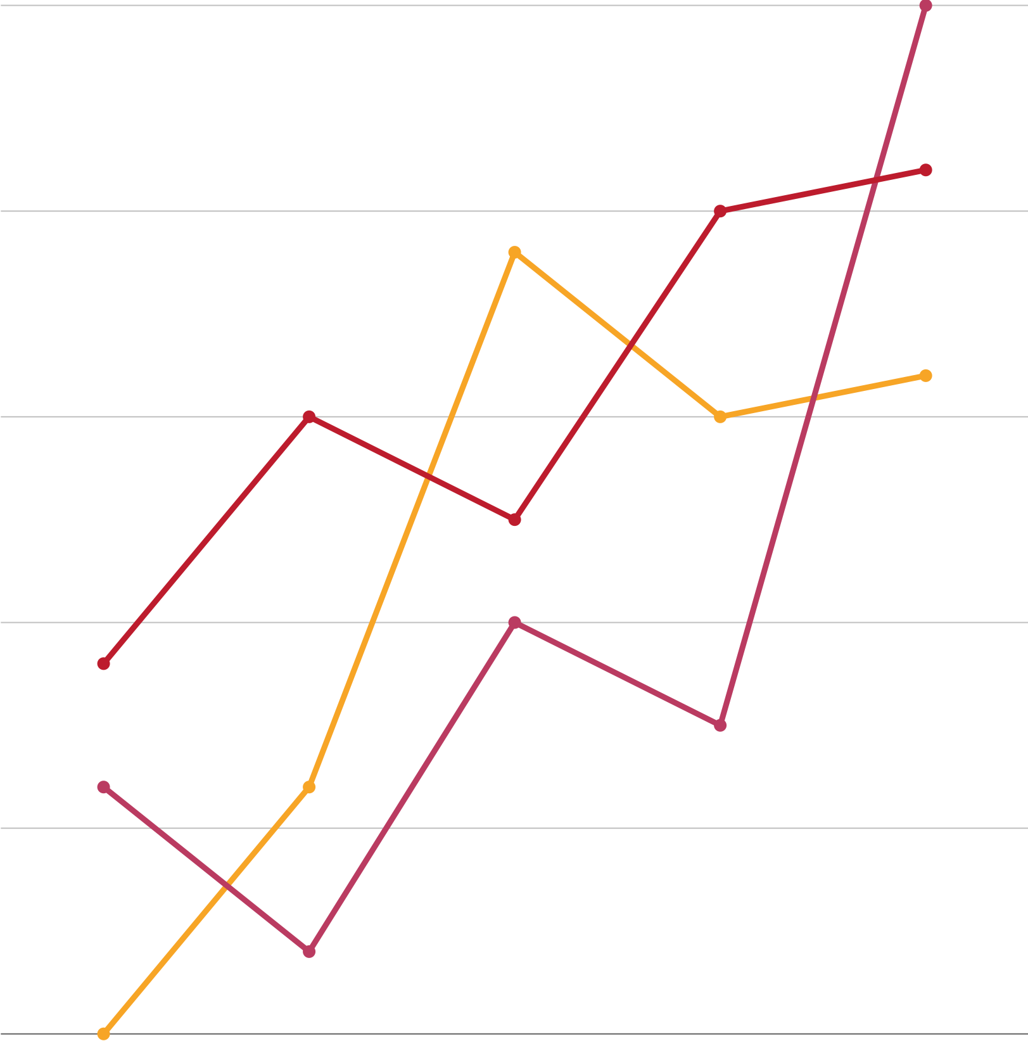

Slide 21
ОСНОВНЫЕ ХАРАКТЕРИСТИКИ БЮДЖЕТА
Наименование показателя | 2022 (план) | 2022 (факт) | 2023 (план)
Доходы местного бюджета (тыс.руб.) | 148 500,0 | 147 955,0 | 191 588,4
В том числе межбюджетные трансферты* | 145 874,0 | 144 232,9 | 188 910,5
Расходы местного бюджета (тыс.руб.) | 172 019,3 | 160 875,0 | 191 588,4
Дефицит (-) / Профицит (+) | -23 519,3 | -12 920,0 | 0,0
* Субвенции (безвозмездные поступления) из бюджета Санкт-Петербурга на выполнение передаваемых полномочий по опеке и попечительству, составлению протоколов об административных правонарушениях.
Дотации бюджетам внутригородских муниципальных образований городов федерального значения на выравнивание бюджетной обеспеченности из бюджета субъекта Российской Федерации.
Субсидии бюджетам внутригородских муниципальных образований города федерального значения Санкт-Петербурга на организацию работ по благоустройству территории муниципального образования.
Субсидии бюджетам внутригородских муниципальных образований города федерального значения Санкт-Петербурга на осуществление работ в сфере озеленения на территории муниципального образования в части создания (размещения), переустройства, восстановления и ремонта объектов зеленых насаждений, расположенных на территориях зеленых насаждений общего пользования местного значения.

Slide 22
ДИНАМИКА ДОХОДОВ
Наименование показателя | 2020 | 2021 | 2022 | 2023 (план)
Налоговые и неналоговые доходы | 104 583,1 | 87 978,0 | 3 722,1 | 2 677,9
Безвозмездные поступления | 26 377,8 | 50 867,7 | 144 232,9 | 188 910,5
ИТОГО | 130 960,9 | 138 845,7 | 138 845,7 | 191 588,4
В 2020 году в Санкт-Петербурге была проведена реформа муниципальных финансов, направленная на повышение уровня предсказуемости и стабильности доходной части бюджетов внутригородских муниципальных образований города федерального значения Санкт-Петербурга. Основным источником доходов местных бюджетов стали дотации на выравнивание бюджетной обеспеченности муниципальных образований, часть которых может быть заменена дополнительными нормативами отчислений от налога на доходы физических лиц.

Slide 23
РАСХОДЫ БЮДЖЕТА МО МО №72 НА 2023 год
№ п/п | Наименование | Код раздела | Код подраздела | Сумма, (тыс. руб)
1. | ОБЩЕГОСУДАРСТВЕННЫЕ ВОПРОСЫ | 0100 |  | 44 004,1
1.1. | Функционирование высшего должностного лица субъекта РФ и муниципального образования |  | 0102 | 1 772,4
1.2. | Функционирование законодательных (представительных) органов государственной власти и представительных органов муниципальных образований |  | 0103 | 10 594,4
1.3. | Функционирование Правительства РФ, высших исполнительных органов государственной власти субъектов РФ, местных администраций |  | 0104 | 31 163,5
1.4. | Резервные фонды |  | 0111 | 50,0
1.5. | Другие общегосударственные вопросы |  | 0113 | 423,8
2. | НАЦИОНАЛЬНАЯ БЕЗОПАСНОСТЬ И ПРАВООХРАНИТЕЛЬНАЯ ДЕЯТЕЛЬНОСТЬ | 0300 |  | 150,0
2.1. | Защита населения и территорий от чрезвычайных ситуаций природного и техногенного характера, пожарная безопасность |  | 0310 | 150,0
3. | НАЦИОНАЛЬНАЯ ЭКОНОМИКА | 0400 |  | 1 260,0
3.1. | Общеэкономические вопросы |  | 0401 | 700,0
3.2. | Дорожное хозяйство (дорожные фонды) |  | 0409 | 450,0
3.3. | Другие вопросы в области национальной экономики |  | 0412 | 110,0

Slide 24
РАСХОДЫ БЮДЖЕТА МО МО №72 НА 2023 год
4. | ЖИЛИЩНО-КОММУНАЛЬНОЕ ХОЗЯЙСТВО | 0500 |  | 101 367,1
4.1. | Благоустройство |  | 0503 | 101 367,1
5. | ОХРАНА ОКРУЖАЮЩЕЙ СРЕДЫ | 0600 |  | 940,0
5.1. | Другие вопросы в области охраны окружающей среды |  | 0605 | 940,0
6. | ОБРАЗОВАНИЕ | 0700 |  | 4 050,0
6.1. | Профессиональная подготовка, переподготовка и повышение квалификации |  | 0705 | 300,0
6.2. | Другие вопросы в области образования |  | 0709 | 3 750,0
7. | КУЛЬТУРА, КИНЕМАТОГРАФИЯ | 0800 |  | 12 280,0
7.1. | Другие вопросы в области культуры, кинематографии |  | 0804 | 12 280,0
8. | СОЦИАЛЬНАЯ ПОЛИТИКА | 1000 |  | 22 227,2
8.1. | Пенсионное обеспечение |  | 1001 | 1 081,6
8.2. | Социальное обеспечение населения |  | 1003 | 1 936,6
8.3. | Охрана семьи и детства |  | 1004 | 19 209,0
9. | ФИЗИЧЕСКАЯ КУЛЬТУРА И СПОРТ | 1100 |  | 2 810,0
9.1. | Физическая культура |  | 1101 | 2 810,0
10. | СРЕДСТВА МАССОВОЙ ИНФОРМАЦИИ | 1200 |  | 2 500,0
10.1. | Периодическая печать и издательства |  | 1202 | 2 500,0
 | ИТОГО РАСХОДОВ |  |  | 191 588,4

Slide 25
Перечень муниципальных программ
Эффективность бюджетных расходов обусловлена формированием и исполнением бюджета на основе муниципальных программ. В 2023 году муниципальное образование продолжит работу по реализации муниципальных программ.
Защита населения и территории от чрезвычайных ситуаций природного и техногенного характера, гражданской обороне на сумму 150,0 тыс. рублей.
Организация и проведение досуговых мероприятий для жителей МО на сумму 3 370,0 тыс. рублей.
Организация и проведение и участие в организации и проведении городских праздничных и иных зрелищных мероприятий на сумму 10 425,0 тыс. рублей.
Организация и проведение мероприятий по сохранению и развитию местных традиций и обрядов на сумму 1 855,0 тыс. рублей.
Обеспечение условий для развития на территории МО физической культуры и массового спорта, организации и проведению официальных физкультурных мероприятий, физкультурно-оздоровительных мероприятий и спортивных мероприятий МО на сумму 2 810,0 тыс. рублей.
Участие в профилактике терроризма и экстремизма, а также в минимизации и (или) ликвидации последствий их проявлений на территории МО на сумму 145,0 тыс. рублей.

Slide 26
Перечень муниципальных программ
7. Проведение работ по военно-патриотическому воспитанию граждан на сумму 250,0 тыс. рублей.
8. Участие в реализации мер по профилактике дорожно-транспортного травматизма на территории МО, включая размещение, содержание и ремонт искусственных неровностей на сумму 470,0 тыс. рублей.
9. Участие в мероприятиях по профилактике незаконного потребления наркотических средств и психотропных веществ, новых потенциально опасных психоактивных веществ, наркомании (без финансирования).
10. Участие в реализации мероприятий по охране здоровья граждан от воздействия окружающего табачного дыма и последствий потребления табака на территории МО. (без финансирования)
11. Участие в деятельности по профилактике правонарушений в СПб (без финансирования).
12. Участие в мероприятиях по охране окружающей среды в границах МО (без финансирования).
13. Участие в организации и финансировании временного трудоустройства несовершеннолетних в возрасте от 14 до 18 лет в свободное от учёбы время на сумму 700,0 тыс. рублей.

Slide 27
Перечень муниципальных программ
14. Учреждение печатного средства массовой информации для опубликования муниципальных правовых актов, обсуждения проектов муниципальных правовых актов по вопросам местного значения, доведения до сведения жителей МО официальной информации о социально-экономическом и культурном развитии МО, о развитии его общественной инфраструктуры и иной официальной информации на сумму 2 500,0 тыс. рублей.
15. Участие в создании условий для реализации мер, направленных на укрепление межнационального и межконфессионального согласия, сохранение и развитие языков и культуры народов РФ, проживающих на территории МО, социальную и культурную адаптацию мигрантов, профилактику межнациональных (межэтнических) конфликтов на сумму 20,0 тыс. рублей.
16. Благоустройство территории на сумму 101 367,1 тыс. рублей.
17. Осуществление экологического просвещения, а также организации экологического воспитания и формированию экологической культуры в области обращения с твердыми коммунальными отходами на сумму 1 000,0 тыс. рублей.
18. Содействие развитию малого бизнеса на территории МО на сумму 110,0 тыс. рублей.
19. Осуществление защиты прав потребителей (без финансирования).

Slide 28
Мероприятия в области социальной политики
Мероприятия в области социальной политики – это исполнение органами местного самоуправления в Санкт-Петербурге отдельных государственных полномочий Санкт-Петербурга на содержание ребенка в семье опекуна и приемной семье и выплату вознаграждения приемному родителю за счет средств субвенций из бюджета Санкт-Петербурга.
В раздел социальная политика входят расходы на выплаты ежемесячной доплаты за стаж лицам, замещавшим должности муниципальной службы и расходы на выплаты пенсии за выслугу лет лицам, замещавшим муниципальные должности в соответствии с законом Санкт-Петербурга.
Распределение субвенций на исполнение отдельных государственных полномочий по организации и осуществлению деятельности по опеке и попечительству, назначению и выплате денежных средств на содержание детей, находящихся под опекой или попечительством, и денежных средств на содержание детей, переданных на воспитание в приемные семьи, на 2023 год, запланировано 22 921,3 тыс. рублей, что на 3 021,7 тыс. рублей больше утверждённых на 2022 год бюджетных ассигнований. Распределение субвенций на исполнение отдельного государственного полномочия по определению должностных лиц, уполномоченных составлять протоколы об административных правонарушениях на 2023 год согласно Приложения № 10 к Закону Санкт-Петербурга «О бюджете Санкт-Петербурга на 2023 год и на плановый период 2024-2025 годов» составило 8,8 тыс. рублей.

Slide 29
Мероприятия в области социальной политики
Цель субвенции | 2022 год (тыс.руб.) | 2023 год (тыс.руб.)
Организация и осуществление деятельности по опеке и попечительству | 3 236,6 | 3 712,3
Содержание ребенка в семье опекуна и в приёмной семье | 12 459,6 | 14 023,8
Вознаграждение, причитающееся приёмному родителю | 4 203,4 | 5 185,2
Определение должностных лиц, уполномоченных составлять протоколы об административных правонарушениях, и составлению протоколов об административных правонарушениях | 8,1 | 8,8
Итого | 19 907,7 | 22 930,1

Slide 30
Контактная информация
Учреждение | Руководитель | График приёма руководителя
Муниципальный совет внутригородского муниципального образования города федерального значения Санкт-Петербурга муниципального округа № 72 Адрес: Санкт-Петербург, Пражская ул., д. 35 Телефон/факс: (812)360-39-22 Электронная почта: 72@mo72.ru | Швец Павел Евгеньевич | Понедельник - с 16.00 до 18.00 по предварительной записи
Местная администрация МО МО № 72 Адрес: Санкт-Петербург, Пражская ул., д. 35 Телефон/факс: (812)360-39-22 Электронная почта: 72@mo72.ru | Тенищева Ольга Гильмановна | Понедельник - с 14.00 до 17.00 по предварительной записи
Отдел опеки и попечительства Адрес: Санкт-Петербург, Пражская ул., д. 35 Телефон/факс: (812)361-50-02 Электронная почта: 72@mo72.ru | Менькова Наталия Александровна | Понедельник - с 14.30 до 17.30

Slide 33
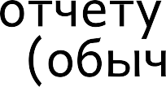

Slide 34
